Slide 1

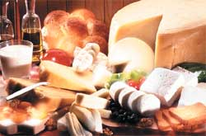
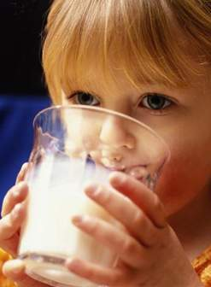
OKUL ÇAĞI ÇOCUKLARININ BESLENMESİNDE
“ SÜT VE SÜT ÜRÜNLERİ ”

Slide 2

BESLENME ?
insanın büyümesi, gelişmesi, sağlıklı ve üretken olarak uzun süre yaşaması için gerekli olan besin öğelerinin
yeterli miktarda düzenli olarak alınmasıdır.

Slide 3
İLK OKUL ÇOCUKLARININ
BESLENMESİ
İLKOKUL ÇOCUKLARININ
BESLENMESİ

Slide 4
ÖNEMİ:
*Okul çağı, 6-11 yaş grubundaki
çocukları kapsar.
*Bu çağ büyüme ve gelişmenin hızlı olduğu, yaşam boyu sürebilecek davranışların büyük ölçüde kazanıldığı bir dönemdir.
*En hızlı büyüme kızlarda 10-12,
erkeklerde ise 11-14 yaşında başlar.

Slide 5
*Vücut ağırlığındaki artış yaklaşık 20 yaşına kadar devam eder.
*Boy uzunluğunda artış ise kızlarda 17 yaştan sonra genellikle
durur, erkeklerde yavaş da olsa devam eder.

Slide 6
Büyüme süreci önemli miktarda enerji ve yeni dokuların yapımı için daha fazla miktarda protein, vitamin ve mineralleri gerektirir.
Tüm enerji ve besin ögelerinin yeterli ve dengeli karşılanabilmesi için 6-11 yaş grubu çocukların tüketmeleri gereken besinlerin kaliteli ve yeterli miktarlarda olması önemlidir.

Slide 7
BESİN GRUPLARI

Slide 8
HER GÜN YEMEMİZ GEREKEN BESİNLER
1 GRUP : SÜT, YOĞURT, PEYNİR.
2. GRUP : ET, BALIK, TAVUK,
YUMURTA, KURU BAKLAGİLLER VE
FINDIK, FISTIK, CEVİZ VB.
3. GRUP : SEBZE VE MEYVELER.
4. GRUP : EKMEK VE TAHILLAR.

Slide 9
Enerji ve besin öğeleri ihtiyaçlarının karşılanmasında en önemli besin gruplarından biri süt ve süt ürünleridir.
SÜT
SÜT

Slide 10
SÜT VE SÜT ÜRÜNLERİ
Süt,yoğurt,peynir,
çökelek,süt ile yapılan tatlılar.
Bu gruptan günde iki su bardağı almamız gerekir.

Slide 11
NEDEN
ENERJİ
PROTEİN
KARBONHİDRAT (ŞEKER)
YAĞ
VİTAMİNLER
MİNERALLER
ENZİMLER/HORMONLAR
BAĞIŞIKLIK MADDELERİ

Slide 12
KALSİYUM
Kemik ve diş gelişmesi için gerekli bir mineraldir.

Slide 13
A VİTAMİNİ
Mukozalar ve görme üzerinde etkilerinin yanında, enfeksiyonlara karşı koruyucu özellikleri sağlar

Slide 14
D VİTAMİNİ
Vücudumuzda Kalsiyum ve Fosforum emilimini arttırır.
Kalsiyum ve Fosforun kemik ve dişlerde depolanmasını sağlayarak yapılarının daha sağlam ve güçlü olmasına yardımcı olur

Slide 15
K VİTAMİNİ
Vücudunuzda herhangi bir kanama olduğu durumda kanınızın pıhtılaşmasında görevli olan proteinlerin yapımında görevlidir.
Yani kanamayı durdurur.

Slide 16
E VİTAMİNİ
Yaşlılık döneminde ortaya çıkabilecek kalp hastalıkları riskini ile
Kanser gibi sağlık sorunları riskini azaltır.

Slide 17
Riboflavin, Vitamin B1, Vitamin PP, Vitamin B5,Vitamin B6, Vitamin B9, Vitamin H, Vitamin B12 vitaminleri ise:
Deri ve göz sağlığımız için gereklidirler.
Vücudumuzun bütün hücrelerinin enerji oluşumuna yardım ederler
Kan hücrelerinin yapımına katılırlar.
Vücudumuzdaki hücre çoğalmasında azda olsa etkileri vardır.

Slide 18
PROTEİN
Vücudumuzun büyümesini ve gelişmesini sağlar.

Slide 19
ŞEKER
Vücutta yavaş yavaş parçalanıp bağırsaklarımızı olumlu yönde etkiler.
Vitamin sentezi üzerinde olumlu etkileri vardır.

Slide 20
SÜT YOĞURT PEYNİR GRUBUNDAN GÜNLÜK TÜKETMEMİZ GEREKEN MİKTAR
Günlük iki su bardağı süt içilmelidir.
Süt yerine aynı miktarda yoğurt da yenilebilir.
2 kibrit kutusu kadar beyaz peynir 1 su bardağı sütle eş değerdir.

Slide 21
SÜT
SICAK-SOĞUK
SABAH-AKŞAM
SADE-KARIŞIK
Önemli değil.

Slide 22
AÇIKTA SATILAN SÜTLER KULLANILACAKSA:
Süt yarım saat gibi uzun süre kaynatılırsa vitaminleri azalır.
Süt kabardıktan sonra karıştırılarak 4-5 dakika kaynatılıp hemen soğutulmalıdır.
Cam kaplarda buzdolabında saklanmalı 1-2 gün içerisinde tüketilmelidir.

Slide 23
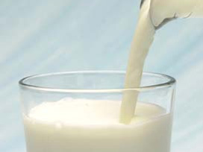
Ambalajlı sütler kullanılacaksa mutlaka üretim ve son kullanım tarihlerine dikkat ederek tüketmeliyiz.

Slide 24
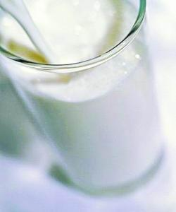
BİR BARDAK SÜTTE
6 YAŞINDA BİR ÇOCUĞUN İHTİYACI OLAN;
%52 kalsiyum
%30 potasyum
%35 protein
%11 B1 vitamini
%9 A vitamini
%44 B2 vitamini
%12 folat
%13 B6 vitamini
%30 iyot
%18 magnezyum
%98 B12 vitamini
%55 fosfor
%12 çinko
%6 enerji
%16 niasin

Slide 25
Tüketilen Süt Miktarı
Ülkemizde süt tüketim
miktarı ortalamaların çok
altındadır.
Kaynak: Canadean Limited

Slide 26
HER GÜN İKİ SU BARDAĞI SÜT İÇMEK DENGELİ BESLENMENİN İLK KOŞULUDUR.

Slide 27
SÜT VE SÜT ÜRÜNLERİ
2 KİBRİT KUTUSU KADAR BEYAZ PEYNİR 1 SU BARDAĞI SÜTLE EŞ DEĞERDİR.
HER GÜN BİR ÖĞÜN PEYNİR, BİR ÖĞÜN SÜT VEYA YOĞURT ALARAK İHTİYACIMIZI KARŞILAYABİLİRİZ.

Slide 28
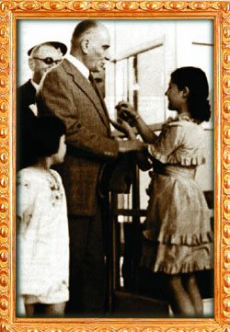
Çocuklarını düşünen,
onları koruyan
ve
sağlıklı
yetiştirilmelerini
sağlayan bir ulus,
gözü arkada
kalmadan,
geleceğini
daha iyi ve
daha güzel
olanların
ellerine terk edebilir.
Mustafa Kemal ATATÜRK

